Slide 1
모듈 관련
관리자 가이드
2021.04.01

Slide 2

목차
1. 모듈범주관리
1.1. 개요
1.2. 모듈범주관리 화면 구성
1.3. 모듈범주관리 기능별 상세
2. 모듈관리자
2.1. 개요
2.2. 모듈관리자 화면 구성
2.3. 모듈관리자 기능별 상세

Slide 3

1.1. 모듈범주관리 개요
모듈 범주를 관리하는 화면입니다.
모듈에 범주를 설정하면 가상 경로를 설정하고 사용자 권한 관리를 효율적으로 할 수 있습니다.
범주를 지정하면 모듈 CATEGORY 탭에서 모듈을 조회할 수 있습니다.
모듈 및 모듈 범주에 대한 권한(읽기,쓰기,생성) 부여/회수 기능
카테고리에 모듈 등록 및 이동 기능
모듈범주관리 주요 기능

Slide 4
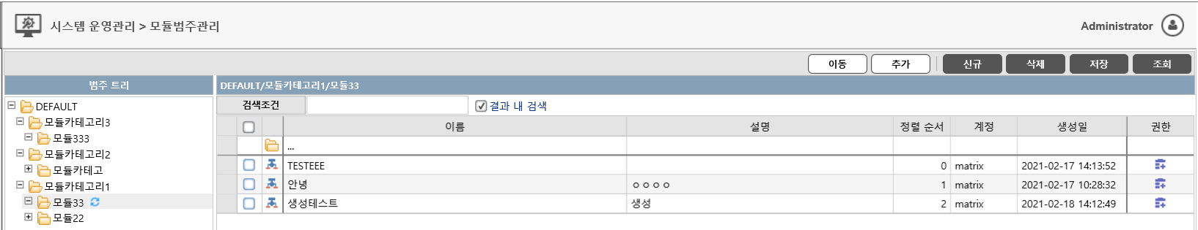
1.2. 모듈범주관리 화면 구성
①
②
③
④
⑤
① 이동 : 체크 박스에 체크를 한 범주 및 모듈을 다른 범주의 하위로 이동시킵니다.
② 추가 : 범주 목록에서 선택한 범주에 하위 모듈을 추가합니다.
클릭하면 모듈을 선택하는 팝업 화면이 표시됩니다.
③ 신규 : 현재 선택한 범주 아래에 새로운 범주를 생성합니다.
④ 범주 목록 : 현재 시스템에 등록되어있는 범주를 표시합니다.
범주를 더블 클릭하면 해당 범주에 속하는 범주 및 모듈 목록을 ⑤에 표시됩니다.
⑤ 범주 및 모듈 목록 : 범주 목록에서 더블 클릭한 범주의 하위 범주와 모듈이 표시됩니다.
모듈 범주 관리

Slide 5
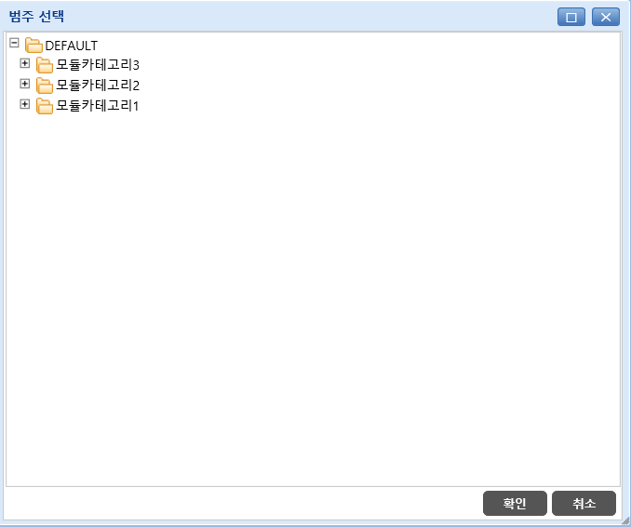
1.3.1. 모듈범주관리 기능별 상세 - 이동
작업하실 항목을 선택하고 “이동”버튼을 클릭하면 범주 선택 팝업 화면이 표시됩니다.
범주를 선택하고 “확인”버튼을 클릭하면 저장확인 메시지가 표시됩니다.
“예”버튼을 클릭하면 선택한 항목이 해당 범주로 이동합니다.

Slide 6
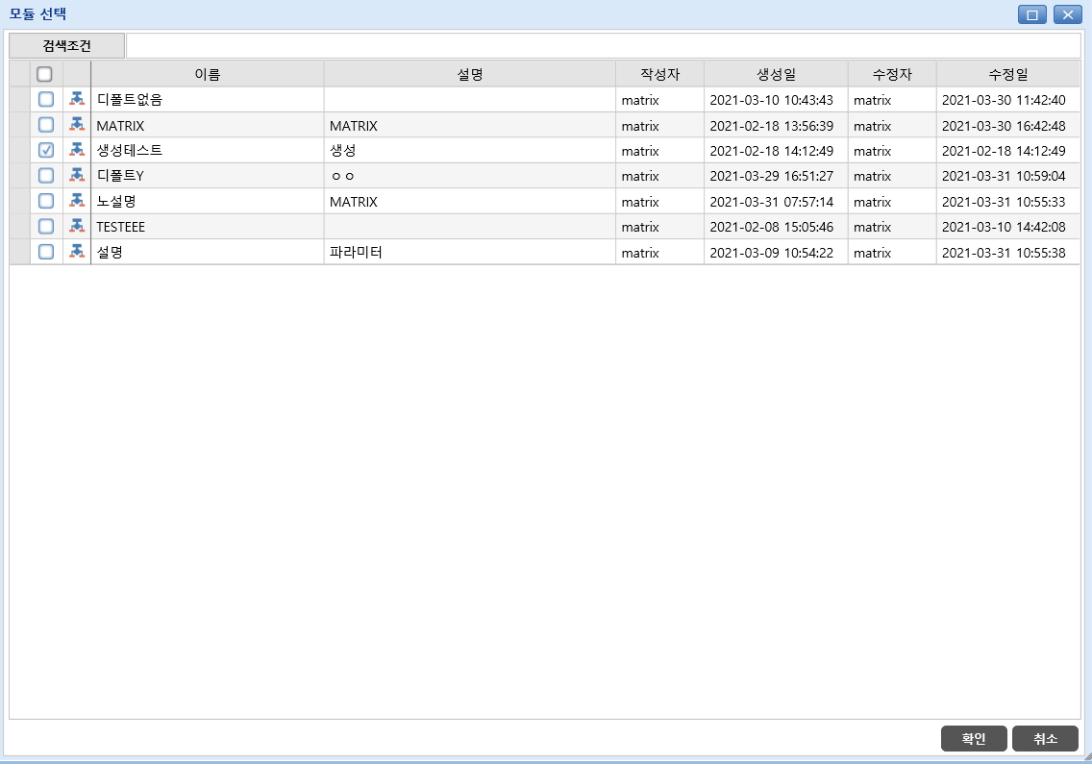
1.3.2. 모듈범주관리 기능별 상세 - 추가
“추가”버튼을 클릭하면 모듈 선택 팝업 화면이 표시됩니다.
모듈을 선택하고 “확인”버튼을 클릭하면 선택한 범주에 추가되며 범주 및 모듈 목록에 표시됩니다.
수정사항을 적용하기 위해 '저장'버튼을 클릭해야 합니다.

Slide 7
2.1. 모듈 관리자 개요
모듈 객체에 대해 관리하기 위한 화면입니다.
모듈관리자를 통해 전체 모듈을 이력 관리할 수 있으며 사용하는 보고서를 확인할 수 있습니다.
백업 및 복원 기능
모듈 생성 기능
이력 관리
사용하는 보고서 리스트
모듈관리자 주요 기능

Slide 8
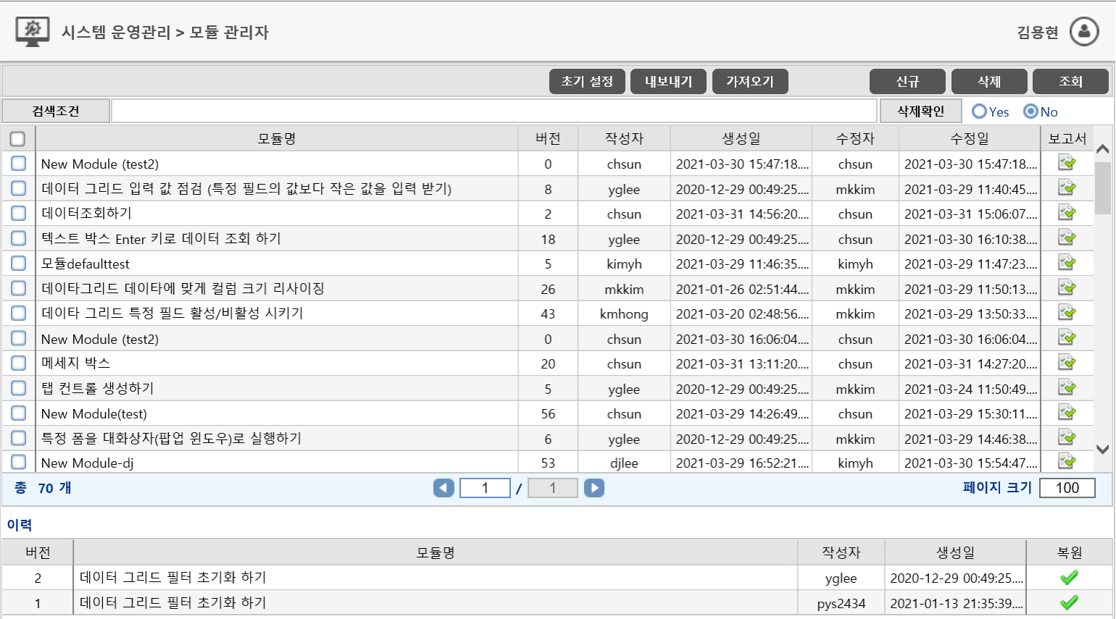
2.2. 모듈관리자 화면 구성
①
②
③
④
⑥
⑤
① 초기 설정 : 기본 모듈 데이터가 추가됩니다.
※기존에 있던 모듈은 삭제되지 않습니다.
② 내보내기 : 전체 모듈 데이터를 모듈 파일로 내보냅니다.
③ 가져오기 : 모듈 데이터를 시스템에 일괄 등록할 모듈 파일을 가져옵니다.
④ 모듈 목록 : 현재 시스템에 등록 되어 있는 모듈을 표시합니다.
보고서 이미지(⑥)를 클릭하면 해당 모듈을 사용하는 보고서 목록을 팝업으로 표시합니다.
⑤ 이력 목록 : 모듈 목록에서 클릭한 모듈의 이력이 표시됩니다.
모듈관리자

Slide 9
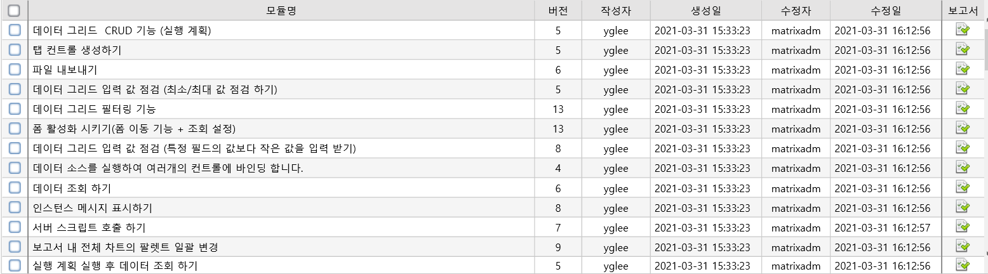
2.3.1. 모듈관리자 기능별 상세 - 초기 설정
“초기 설정” 버튼을 클릭하면 초기 설정 메시지가 표시됩니다.
“확인”버튼을 클릭하면 기본 템플릿 모듈이 추가됩니다.

Slide 10
2.3.2. 모듈관리자 기능별 상세 - 내보내기 및 가져오기
“내보내기” 버튼을 클릭하면 전체 모듈 데이터를 모듈 파일로 저장합니다.
“가져오기” 버튼을 클릭하면 열기 팝업 화면이 표시됩니다.
모듈 파일을 선택하면 모듈 데이터를 시스템에 일괄 등록합니다.

Slide 11
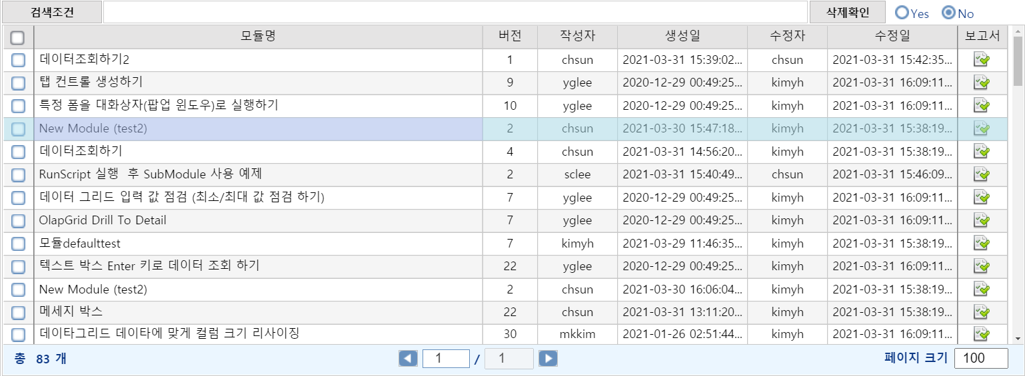
2.3.3. 모듈관리자 기능별 상세 - 모듈 목록
현재 시스템에 등록 되어 있는 모듈을 표시합니다.
②
①
③
① 삭제확인 기본 값은 no이고 yes일 경우 시스템에서 삭제된 모듈을 표시합니다.
② 모듈명을 클릭하면 모듈의 이력이 밑에 표시되고 이전 버전으로 복원도 가능합니다.
모듈명을 더블 클릭하면 해당하는 모듈의 상세 정보를 팝업으로 볼 수 있습니다.
③ 보고서 이미지(⑥)를 클릭하면 해당 모듈을 사용하는 보고서 목록을 팝업으로 표시합니다.
모듈목록

Slide 12
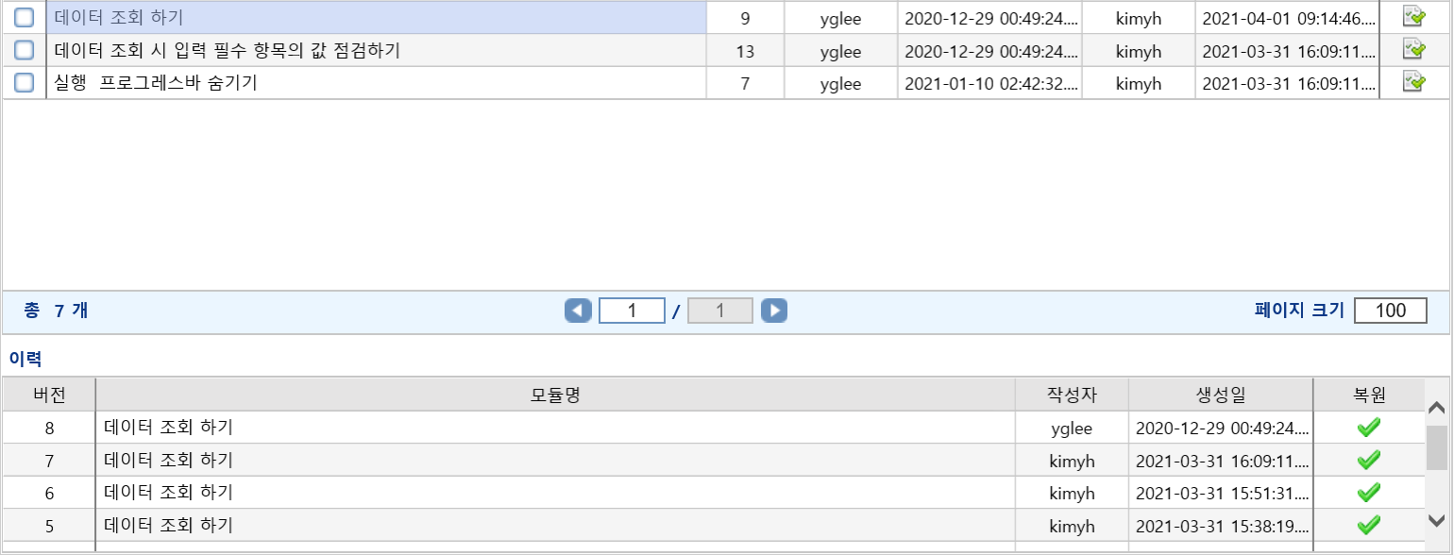
2.3.4. 모듈관리자 기능별 상세 - 이력 복원
모듈 목록에서 클릭한 해당 모듈의 이력이 표시됩니다.

Slide 13
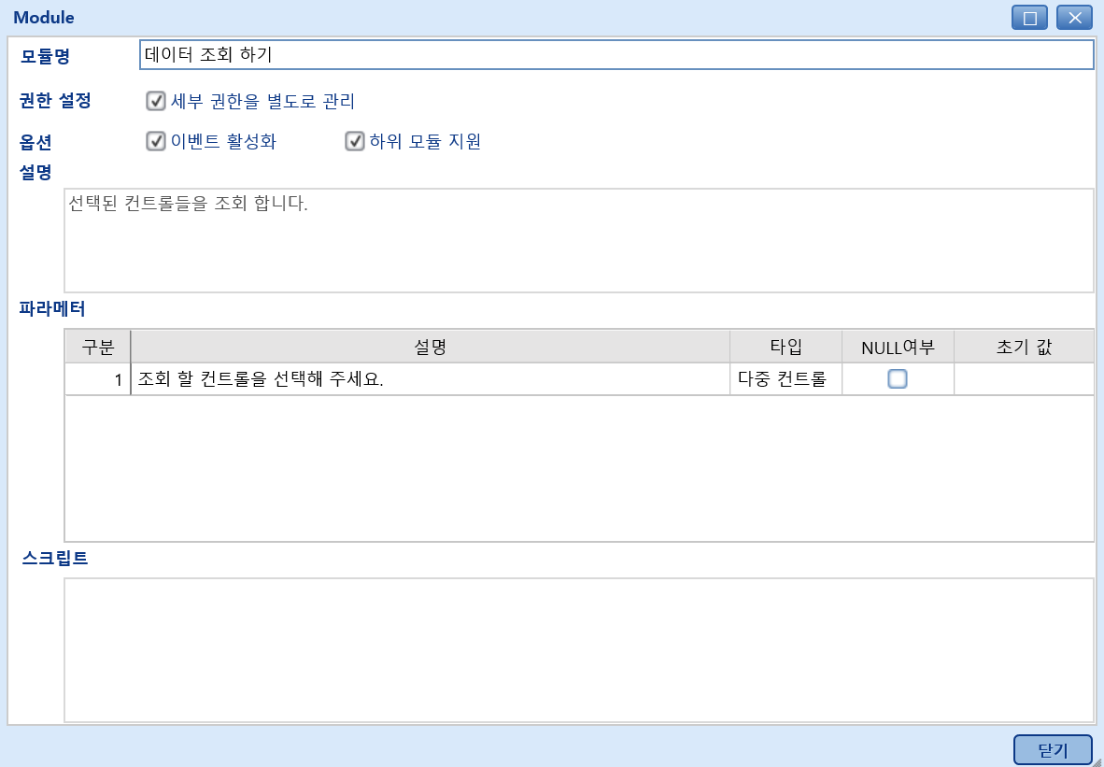
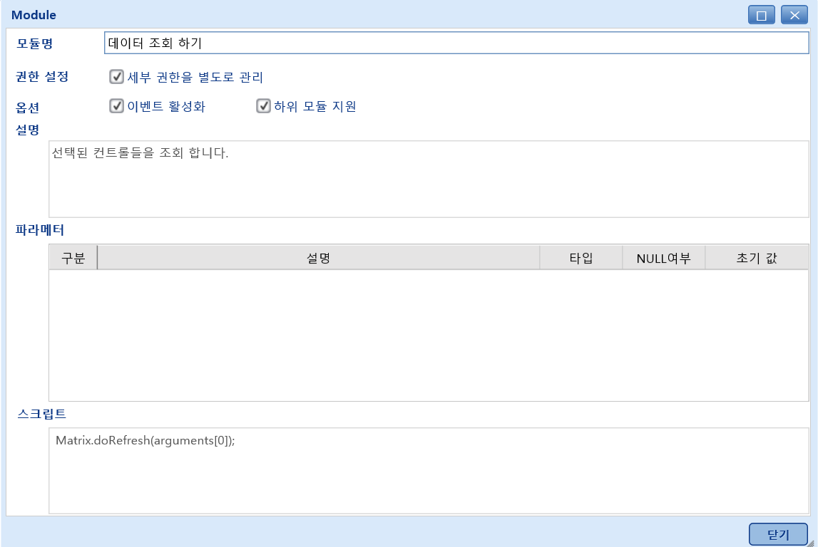
2.3.4. 모듈관리자 기능별 상세 - 이력 복원
<이력 복원 예시>
1) 이력 목록에서 복원 할 버전으로 복원 이미지 더블 클릭
2) 복원하기 메시지가 표시됩니다. “예”버튼을 클릭하면 해당 버전으로 모듈이 복원됩니다.
<복원 전>
<복원 후>

